Slide 1
Gwyddoniaeth
Uned 3

Slide 2
Cywir neu Anghywir Mae alcalïau’n bresennol mewn cynhyrchion glanhau. Mae ein stumogau’n cynhyrchu gormod o asid. Mae’r dangosydd cyffredinol yn troi’n goch mewn alcalïau. Mae’r dangosydd cyffredinol yn troi’n goch mewn asidau. Mae’r dangosydd cyffredinol yn troi’n felyn mewn asidau gwan. Mae’r dangosydd cyffredinol yn troi’n las mewn alcalïau gwan. Mae past dannedd yn asid. Mae lemonau, leimiau ac orenau’n alcalïau gwan. Mae batrïau ceir yn cynnwys asid cryf iawn sy’n gallu llosgi metel. Mae calchfaen yn alcalïaidd.

Slide 3
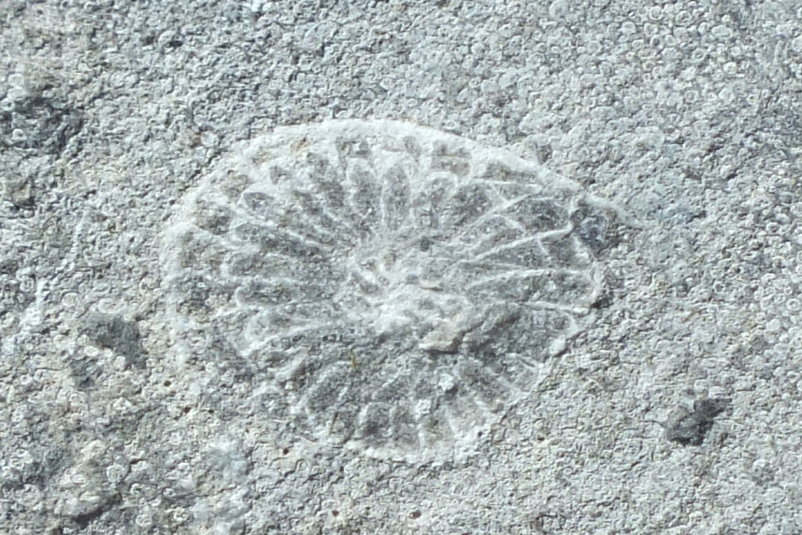
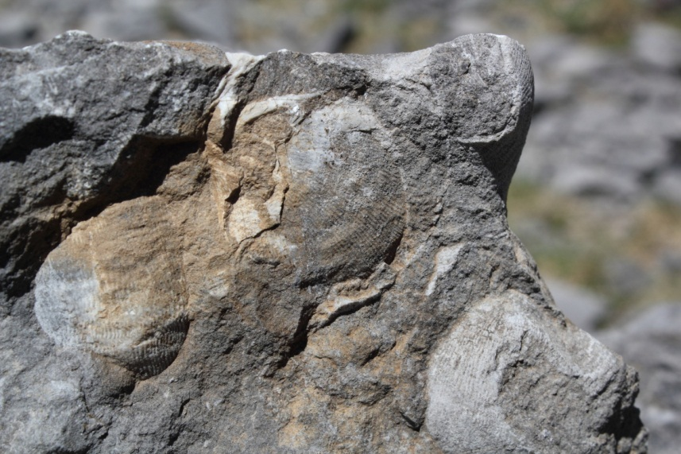
Mae calchfaen wedi’i ffurfio o weddillion miliynau ar filiynau o greaduriaid môr bychain iawn a oedd wedi suddo i waelod môr trofannol bas pan fuon nhw farw 300 miliwn o flynyddoedd yn ôl, pan oedd Prydain ar y cyhydedd! Os edrychwch chi’n ofalus, efallai y gwelwch chi ffosilau rhai o’r creaduriaid hyn yn y calchfaen.

Slide 4
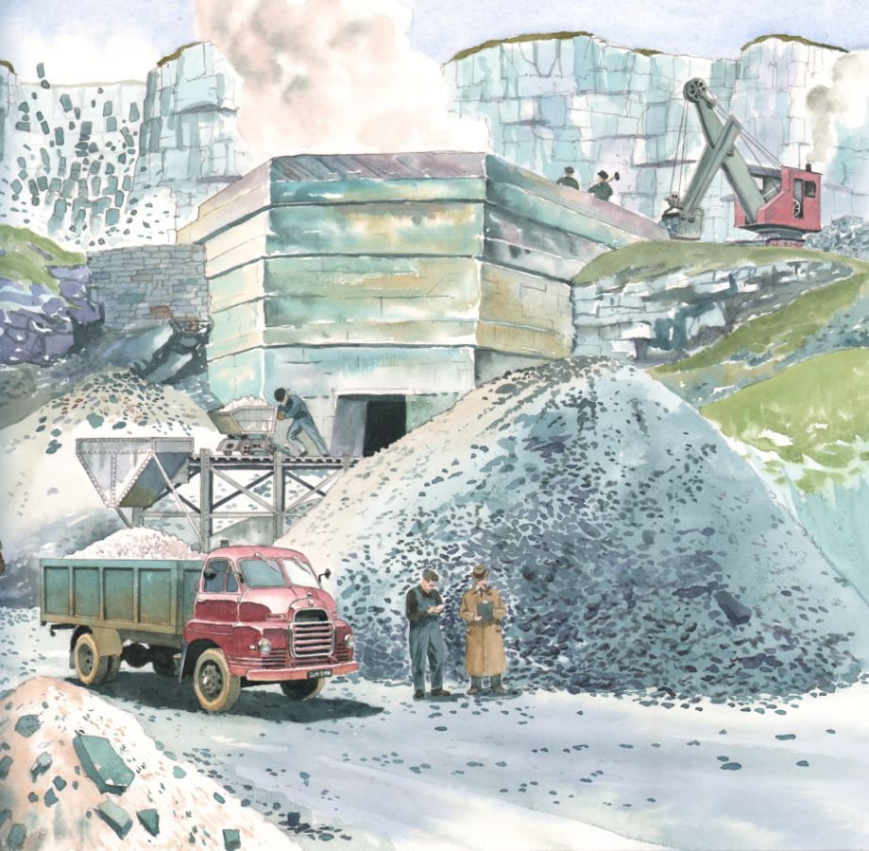
Pan fydd gwres neu asid yn effeithio ar galchfaen, mae’n trawsnewid yn gyfres o gyfansoddion cemegol ansefydlog, cyn troi’n ôl yn galsiwm carbonad yn y diwedd. Yr enw ar y broses hon ydy’r ‘gylchred galchfaen’

Slide 5
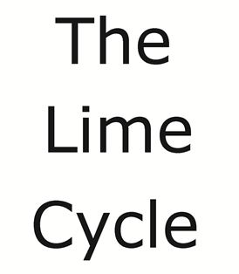
Allwch chi greu’r gylchred galchfaen?
Defnyddiwch y fformiwlâu ar y sleid nesaf. Rhowch nhw yn eu trefn i greu’r ‘gylchred galchfaen’.

Slide 6
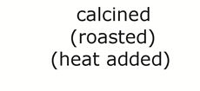
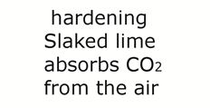
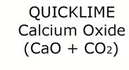

Slide 7
